Slide 1

프로그래밍 기초 2
Introduction to Big Data Computing
9장 과제 (머신러닝 1 예제)
컴퓨터 공학과
20164091 / 송희령

Slide 2
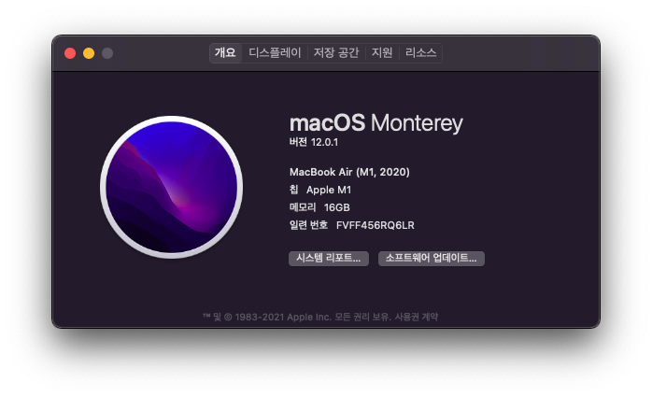
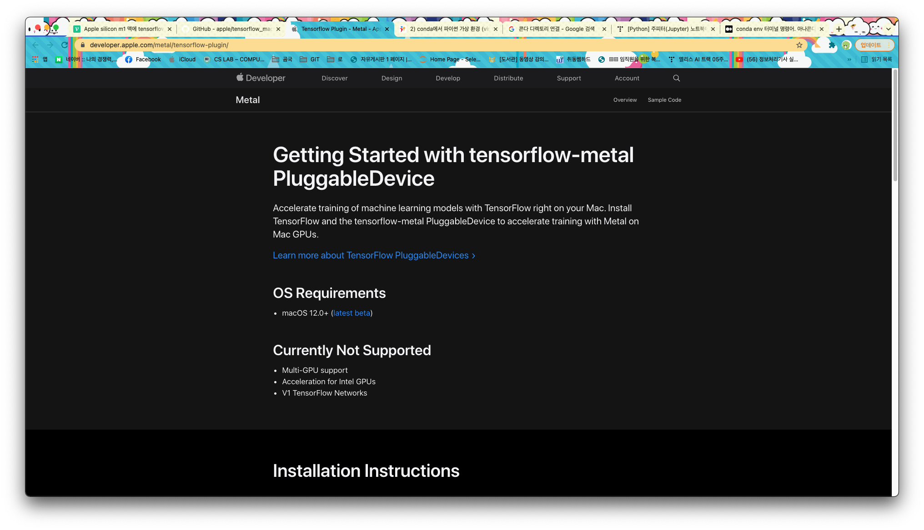
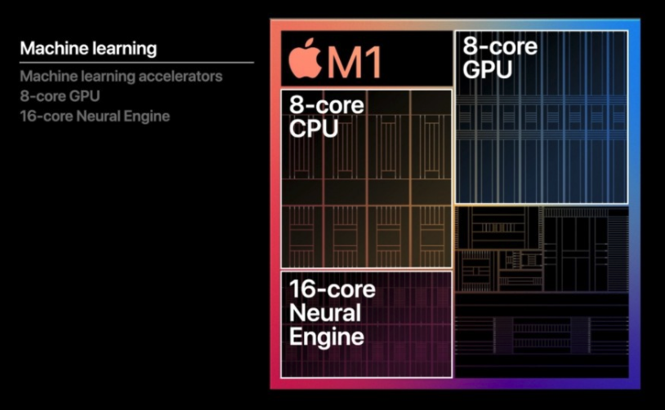
0
사전 설정
제가 사용하는 기종은 m1 맥북 에어로
기존 x86코어가 아닌 arm 코어로
내장된 GPU를 사용하여 텐서를 작동시켜야 하기 때문에
텐서플로의 설치방법이 기존 x86의 방식과 다릅니다.

Slide 3
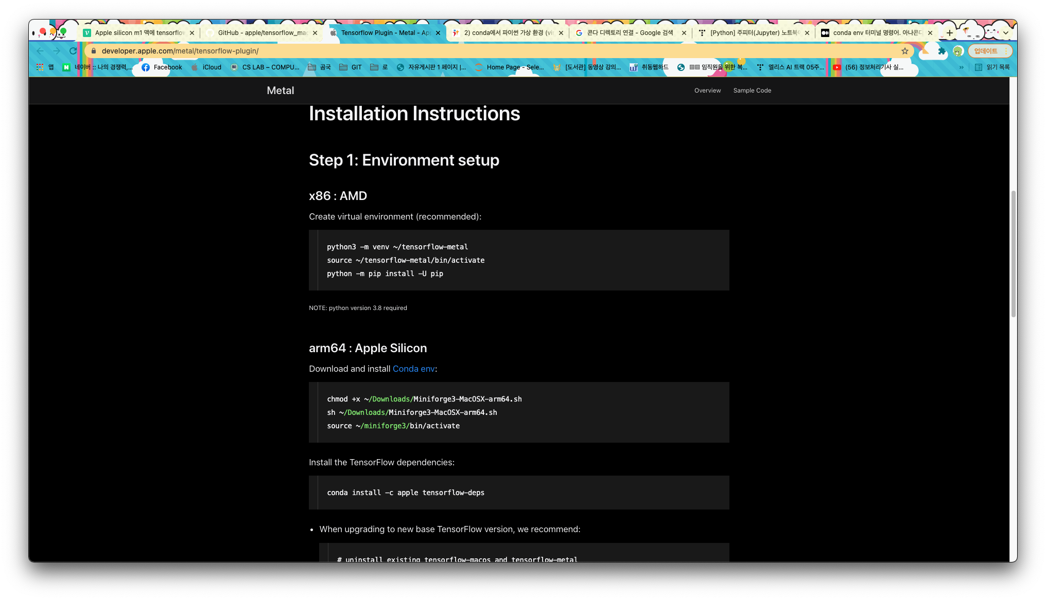
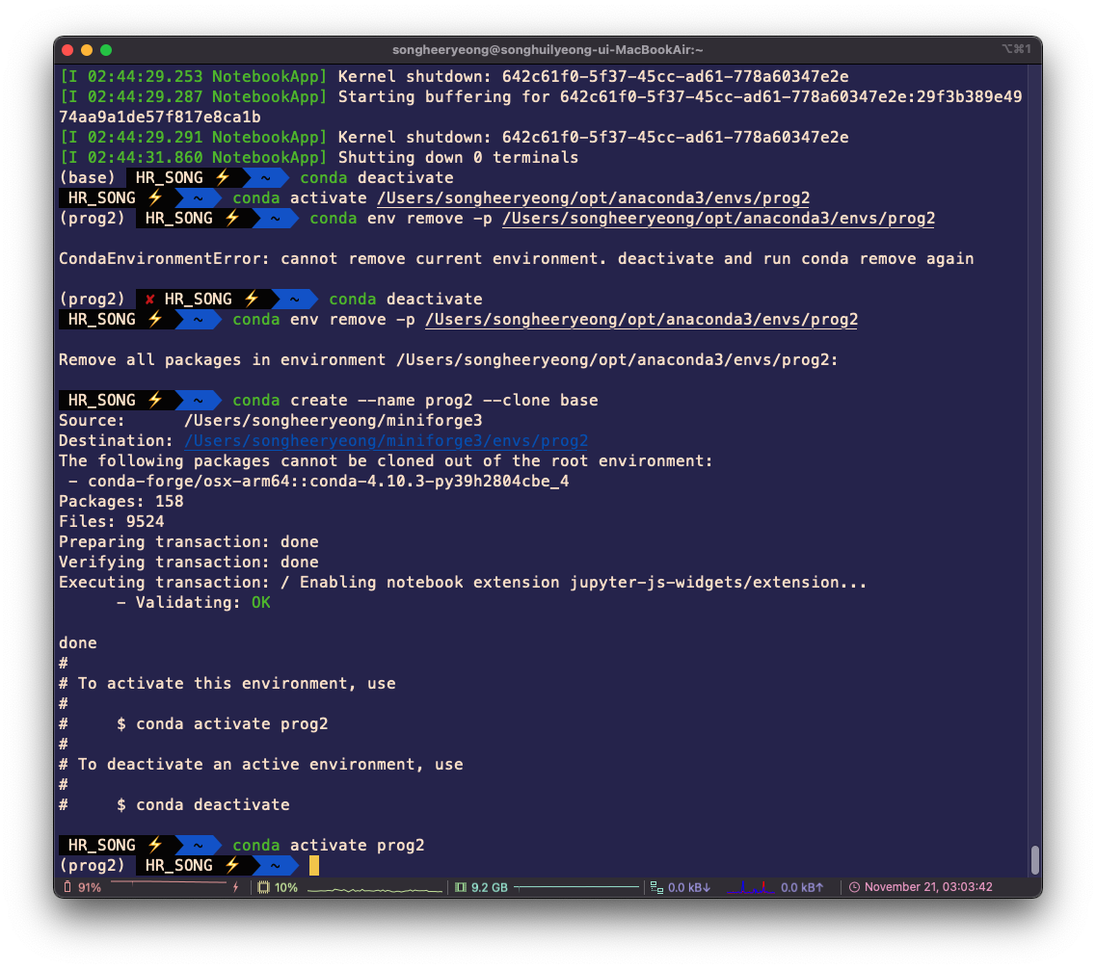
0
사전 설정
그래서 애플 공식 홈페이지의 디벨로퍼에서 제공하는
애플실리콘만의 텐서플로우 설치방법 가이드에 따라 설치를 진행하였습니다.
설치가이드 진행 후 콘다에 변경점이 생겨
base에 설치시킨 가이드 내용을 prog2로 클론시켜 진행하였습니다.

Slide 4
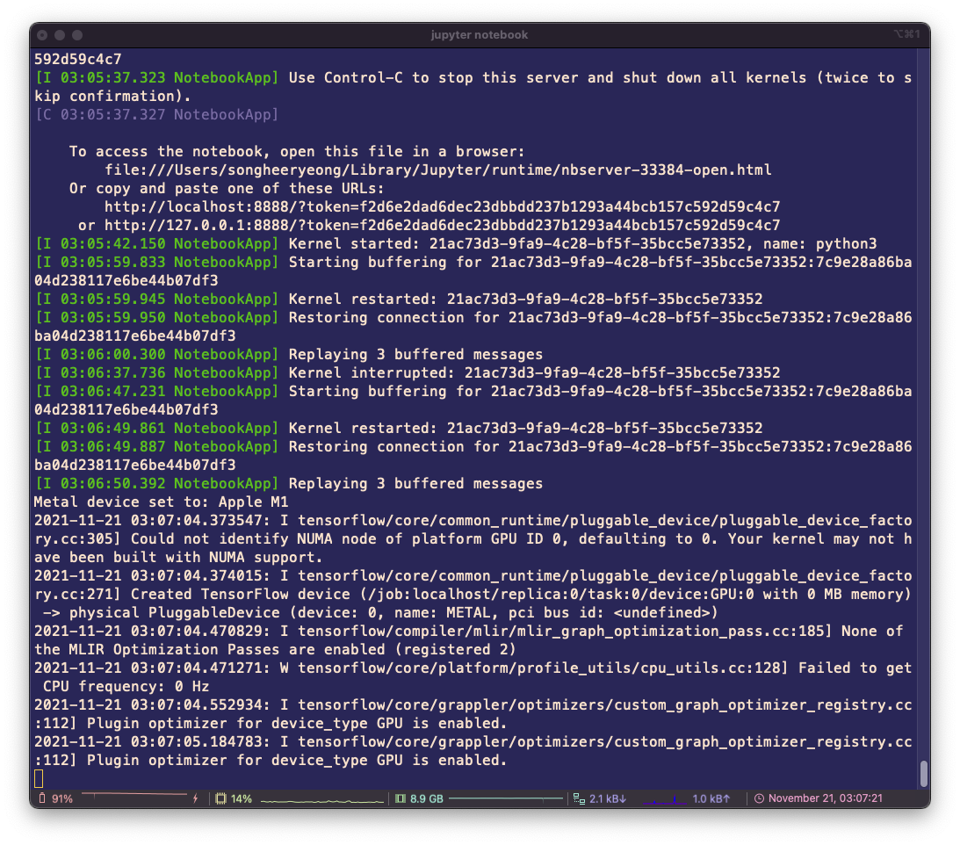
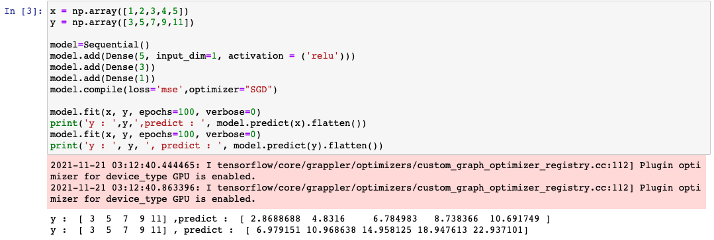
0
사전 설정
주피터에서 텐서플로우를 실행시키고 실행 터미널을 확인해보면
아래 글과같이 gpu를 사용하여 진행한다는것을 알 수 있습니다.
또한 주피터 메세지에서도 gpu를 실행하여 진행한다는것을 확인할 수 있습니다.

Slide 5
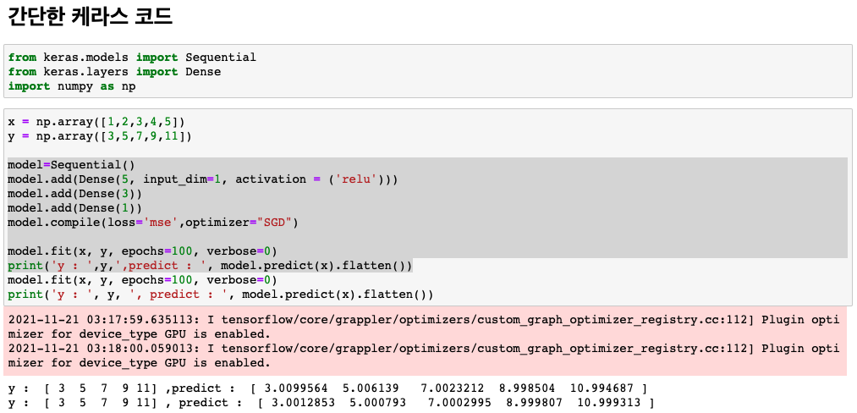
1
간단한 케라스 코드 – 코드 예시
먼저 입력 데이터와 출력데이터를 y = 2x + 1에 맞게
넘파이를 이용하여 생성해줍니다.
다음 머신러닝을 진행하기위해 케라스 모델을 생성해줍니다.
생성한모델 구조는 입력값 하나를 받고 5개의 노드를 가지고 활성화 함수로 렐루함수를 이용한 층 하나와
3개의 노드를 가진 층, 그리고 마지막 출력층으로 구성되어있으며
손실함수로 평균제곱오차를 사용하고 옵티마이저로
확률적 경사 하강법으로 구성합니다.
모델을 적용시키는 fit함수입니다.
순서대로 입력데이터(x), 출력데이터(y), 반복횟수(epoch),
진행단계출력여부(verbose)를 입력한 모습입니다.
epoch가 100이므로 100번 학습 진행시키는것을 설정하였습니다.
출력 결과입니다.
주피터 콘솔 출력메세지로 텐서가 진행됨에
gpu가 작동된것을 알려주는 문구가 먼저 출력된것을 볼 수 있습니다.
학습을 총 두번 시킨것을 볼 수 있으며
첫번째 진행 학습결과보다
두번째 학습결과가 좀 더 좋은 결과를 보여주는것을 볼 수 있습니다.

Slide 6
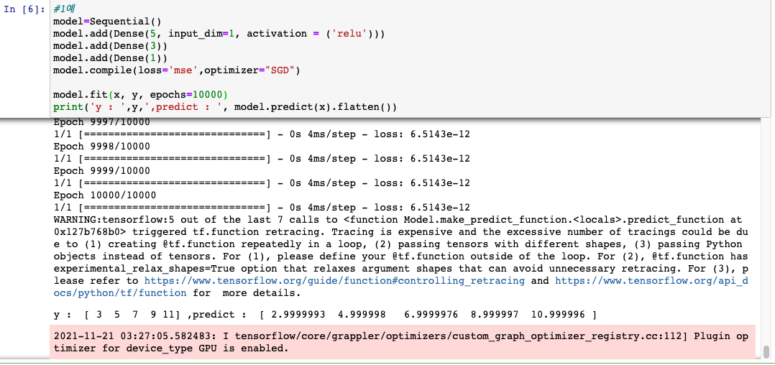
1
간단한 케라스 코드 – 구조변경 ( 에포크값 수정 )
이전 예시 코드에서 에포크값을 10000번으로 수정한 모습입니다.
10000번의 수행 확인을 위해 verbose옵션을 빼서
진행과정을 출력하도록 설정하였습니다.
실행 결과입니다.
10000번 실행 결과를 확인할 수 있으며 최종 출력값과
오차값이 현저히 줄어든 것을 볼 수 있습니다.

Slide 7
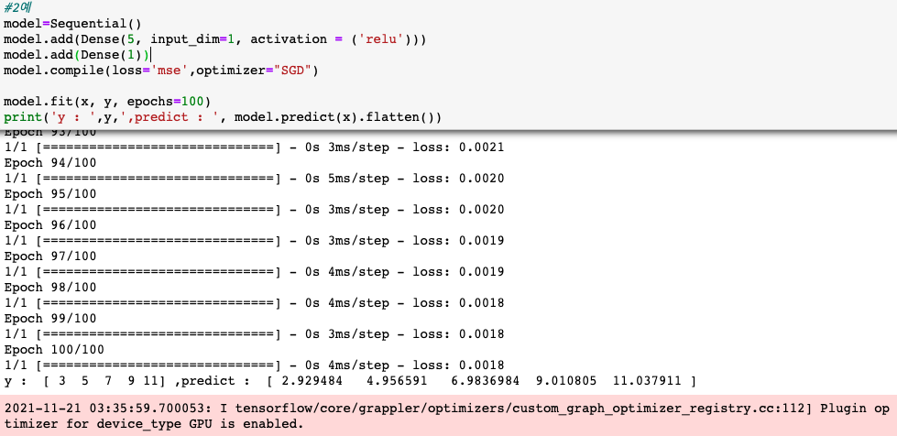
1
간단한 케라스 코드 – 구조변경 ( 은닉층 수정 )
이번엔 기존 코드에서 은닉층 한줄을 제거하고 진행해보았습니다.
기존 에포크는 100회 그대로 진행하였습니다.
실행 결과입니다.
오차값과 출력값이 기존보다 안좋은 결과를
보여주는것을 확인할 수 있습니다.

Slide 8
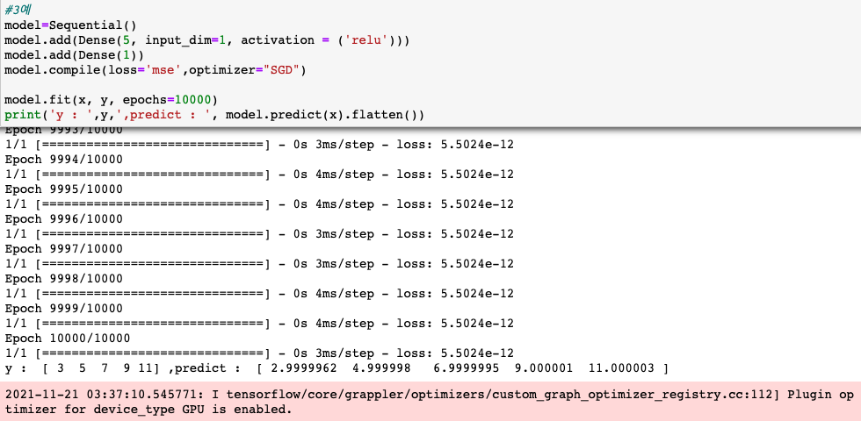
1
간단한 케라스 코드 – 구조변경 ( 에포크와 은닉층 둘 다 수정 )
이전 은닉층 한줄 제거의 결과값이 좋지 않게 나와
학습횟수를 10000회로 증가시켜서 실행해 보았습니다.
학습결과와 오차 모두 이전 결과들에 비해서
매우 좋아진 결과를 얻을 수 있었습니다.

Slide 9
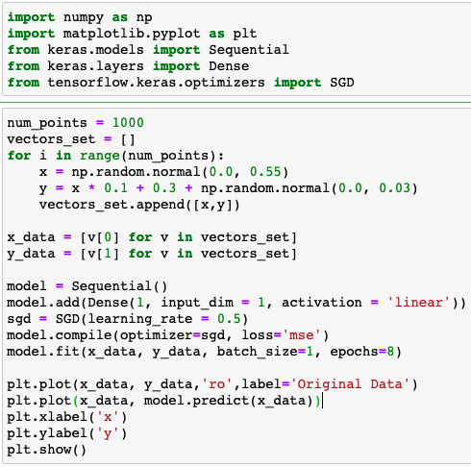
2
경사하강법 선형회귀분석 코드 – 코드 예시
먼저 학습 데이터를 생성해 줍니다.
데이터는 좌표 형식으로 제공되며
x값은 0.0에서 0.55사이의 랜덤값으로 제공하며
y값은 생성한 x값에서 0.1을 곱하고 0.3을 더한 뒤 랜덤값으로
0.0~0.03사이의 값을 추가로 더해준 값을 입력합니다.
이후 x와 y를 좌표쌍으로 생성해 준 후
각 데이터들을 x_data와 y_data에 저장해줍니다.
이후 러닝을 위해 러닝모델을 생성해줍니다.
러닝 모델 구조는 1개의 층으로 x와 y값을 이용한 좌표들을 나타내는
평균적인 선을 나타내는것을 학습시킵니다.
층의 구조는 선형의 활성화 함수를 사용하는 입력값 하나의 노드 하나를 가진 층 하나만을 사용합니다.
학습률은 0.5, 손실함수는 평균제곱오차를 사용하고 옵티마이저로 경사하강법을 사용합니다.
학습 데이터로 x_data, 결과데이터로 y_data를 사용하고 배치사이즈는 1,
반복회수는 8회로 설정합니다.
다음 pyplot을 이용해 생성한 좌표들을 도식화 합니다.
먼저 x,y값의 좌표들의 점들을 표시한 후
x_Data와 그 데이터로 학습된 결과들을 y좌표로 한 데이터의 선을 그리도록 합니다.

Slide 10
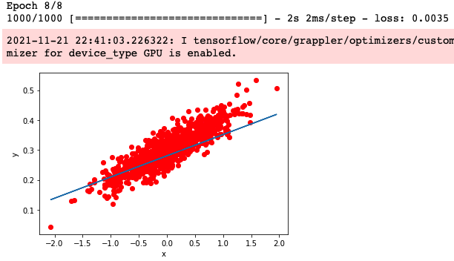
2
경사하강법 선형회귀분석 코드 – 코드 예시
학습된 결과의 모습입니다.
8번 진행된것을 볼 수 있으며
평균선이 찍힌 점들보다 예상 평균치에 좀 못미치는듯 보이는걸
볼 수 있습니다.

Slide 11
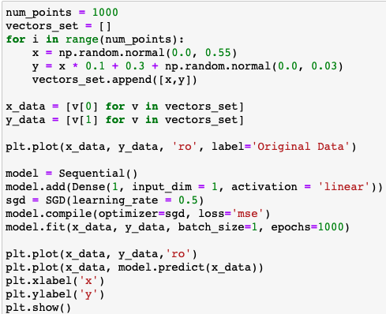
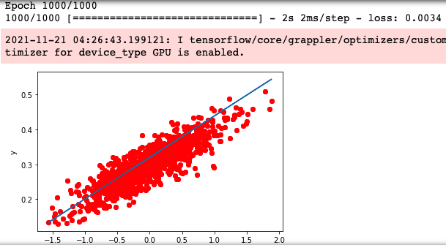
2
경사하강법 선형회귀분석 코드 – 예시 수정 ( 에포크 증가 )
기존 에포크 8회에서 1000회로 증가시켜 실행해보았습니다.
이전 결과보다 조금 더 평균에 미치도록 가는것을 볼 수 있습니다.

Slide 12
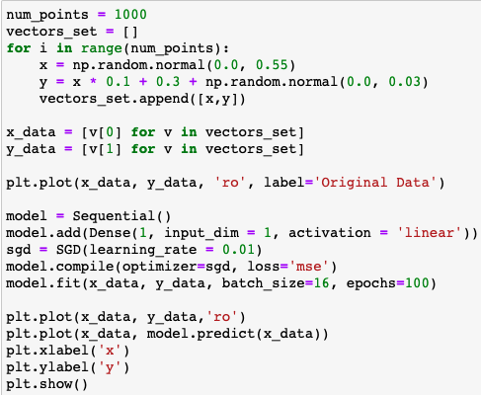
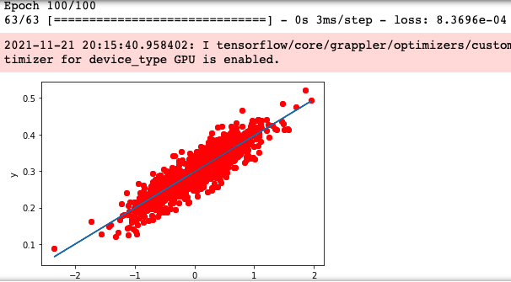
2
경사하강법 선형회귀분석 코드 – 예시 수정 ( 학습률, 배치사이즈, 에포크 조정 )
이번엔 에포크는 100회로 설정하고 학습률과 배치사이즈를 조정해 보았습니다.
학습률은 기존 0.5에서 0.01로, 배치사이즈는 16으로 조정 후 실행하였습니다.
실행 결과 이전 결과들보다 훨씬 더 평균에 가까운 모습을 보이고있습니다.
단순 반복회수의 증가보다 학습률, 배치사이즈등의 조정으로
더 큰 학습결과를 볼 수 있다는것을 알게 되었습니다.

Slide 13
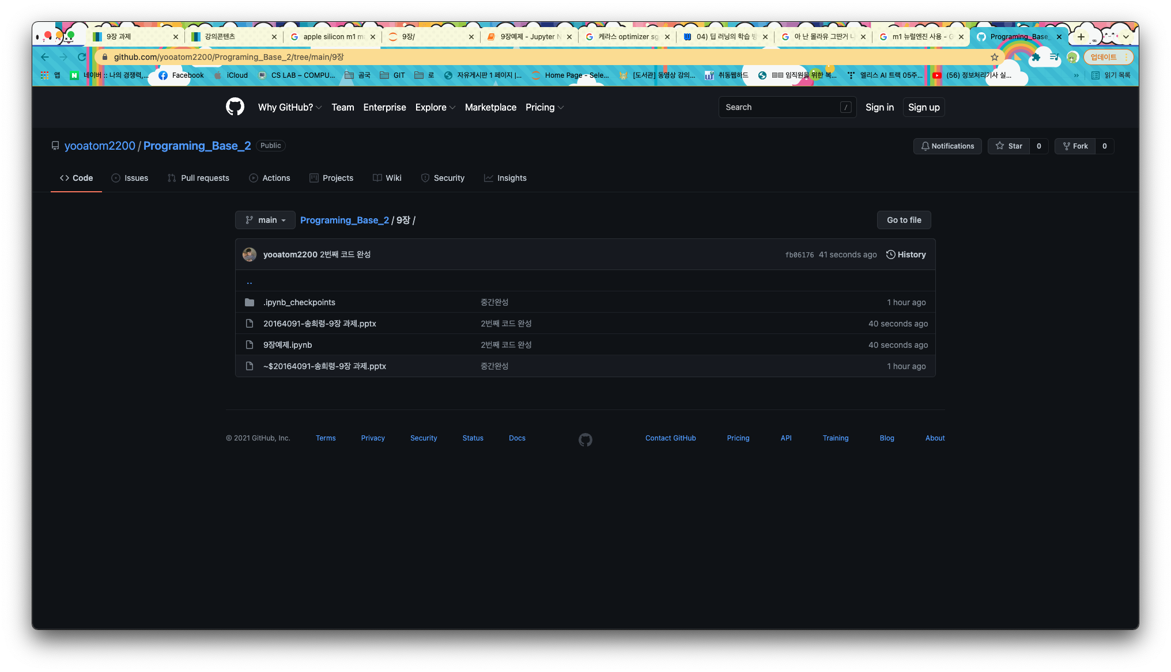
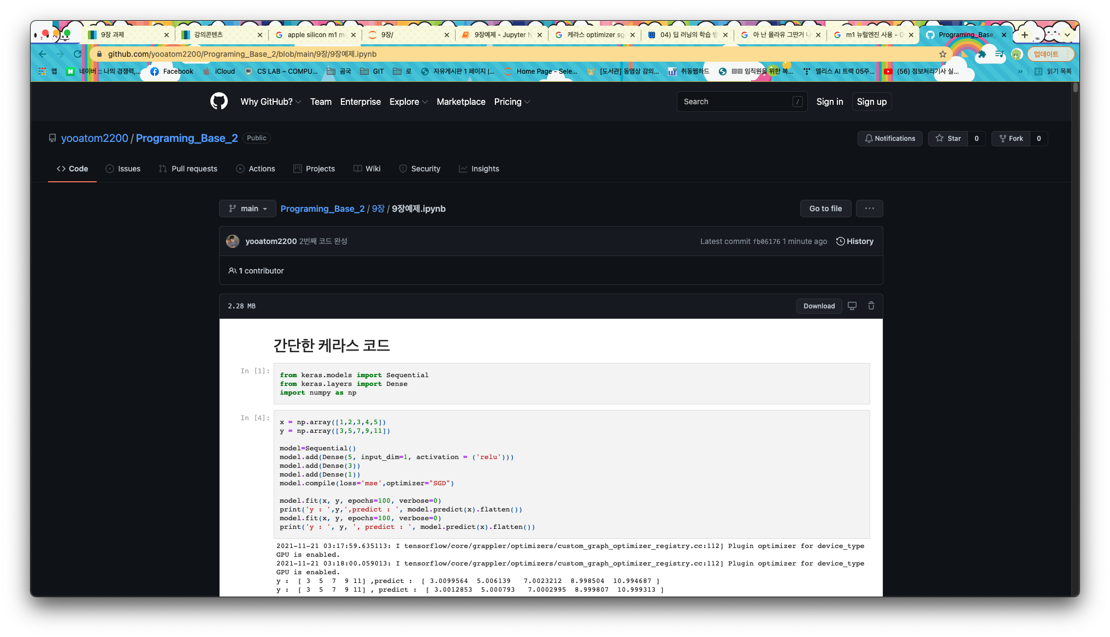
2
경사하강법 선형회귀분석 코드 – 예시 수정 ( 학습률, 배치사이즈, 에포크 조정 )
이번과제의 최종 코드와 작업물들은 제 깃에서 확인 가능합니다.
https://github.com/yooatom2200/Programing_Base_2/tree/main/7%EC%9E%A5

Slide 14
감사합니다
20164091 송희령

